Slide 1
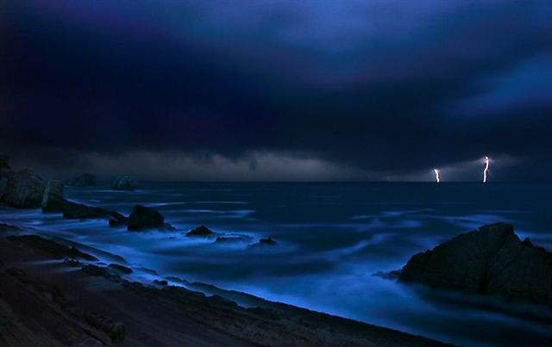
Kinh Thánh Đối Đáp
Số 29 (Số cũ 538)
GIÁP TRỤ CỦA TÍN ĐỒ
nhacthanh.vn

Slide 2
Vả lại, anh em phải làm mạnh dạn trong Chúa, nhờ sức toàn năng của Ngài.

Slide 3
Hãy mang lấy mọi khí giới của Đức Chúa Trời, để được đứng vững mà địch cùng mưu kế của ma quỉ.

Slide 4
Vì chúng ta đánh trận, chẳng phải cùng thịt và huyết, bèn là cùng chủ quyền, cùng thế lực, cùng vua chúa của thế gian mờ tối nầy, cùng các thần dữ ở các miền trên trời vậy.

Slide 5
Vậy nên, hãy lấy mọi khí giới của Đức Chúa Trời, hầu cho trong ngày khốn nạn, anh em có thể cự địch lại, và khi thắng hơn mọi sự rồi, anh em được đứng vững vàng.

Slide 6
Vậy, hãy đứng vững, lấy lẽ thật làm dây nịt lưng, mặc lấy giáp bằng sự công bình,

Slide 7
Dùng sự sẵn sàng của Tin lành bình an mà làm giày dép.

Slide 8
Lại phải lấy thêm đức tin làm thuẫn, nhờ đó anh em có thể dập tắt được các tên lửa của kẻ dữ.

Slide 9
Cũng hãy lấy sự cứu chuộc làm mão trụ, và cầm gươm của Đức Thánh Linh, là lời Đức Chúa Trời.

Slide 10
Hãy nhờ Đức Thánh Linh, thường thường làm đủ mọi thứ cầu nguyện và nài xin. Hãy dùng sự bền đỗ trọn vẹn mà tỉnh thức về điều đó, và cầu nguyện cho hết thảy các thánh đồ.

Slide 11
Đêm đã khuya, ngày gần đến; vậy chúng ta hãy lột bỏ những việc tối tăm mà mặc lấy áo giáp sáng láng.

Slide 12
Hãy bước đi cách hẳn hoi như giữa ban ngày. Chớ nộp mình vào sự quá độ và say sưa, buông tuồng và bậy bạ, rầy rà và ghen ghét;

Slide 13
Nhưng hãy mặc lấy Đức Chúa Jêsus Christ, chớ chăm nom về xác thịt mà làm cho phỉ lòng dục nó.

